Slide 3

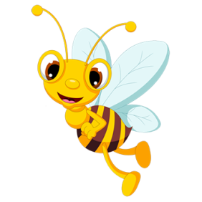
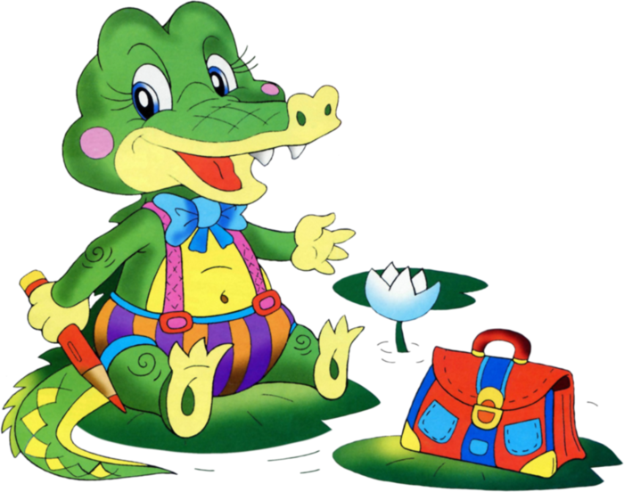
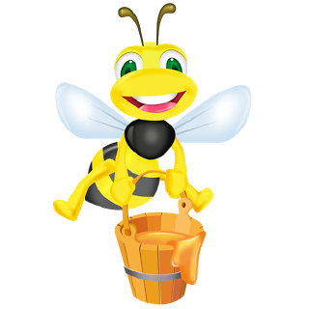
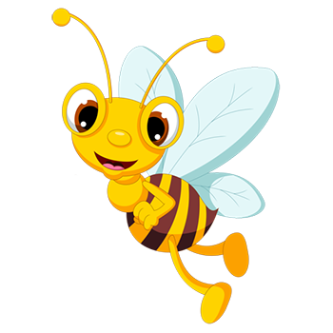
Бджоли
Ранок був теплий. Бджоли прокинулися рано і полетіли в поле. Там багато квітів. Це жовтець і ромашки. Цвіте запашна липа.
Близько липи літають бджоли. Вони трудяться ціле літо. Багато меду отримуємо ми від бджіл.

Slide 4
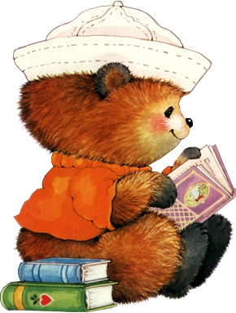
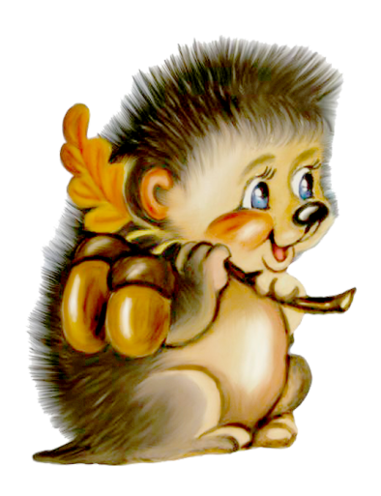
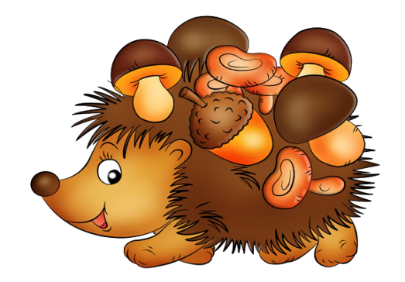
У лісі
Наш ліс великий. У ліс прийшли діти. Вони шукають гриби. Борис і Андрійко зібрали багато рижиків і маслюків.
Юра і Яша під ялинкою знайшли їжачка. Вони поклали його в шапку. Їжачок вколов Юру. Але Юра не заплакав. Хлопці не чіпали звірка і випустили на волю.

Slide 5
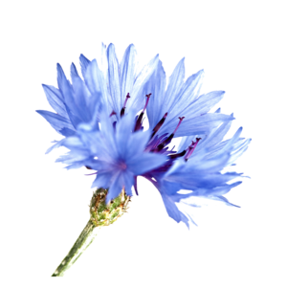

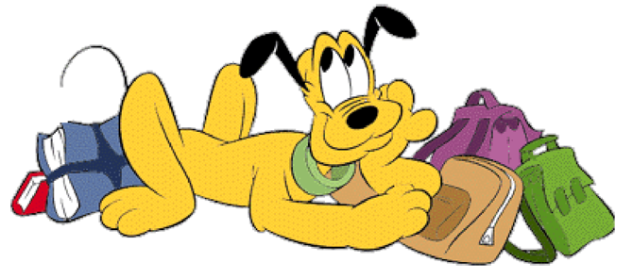
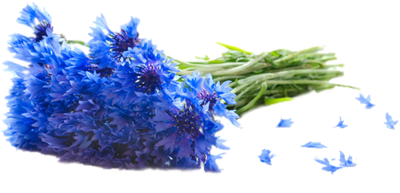
Квіти
На лузі багато квітів. Ось рожевіє конюшина. Вуглинками у траві горить гвоздика. Повернули біляві личка до сонечка ромашки. Небом дивляться із трави сині дзвіночки. Край доріжки біліє деревій. Ніби райдуга на землі! Милуйся, але не рви. Це краса землі.

Slide 6
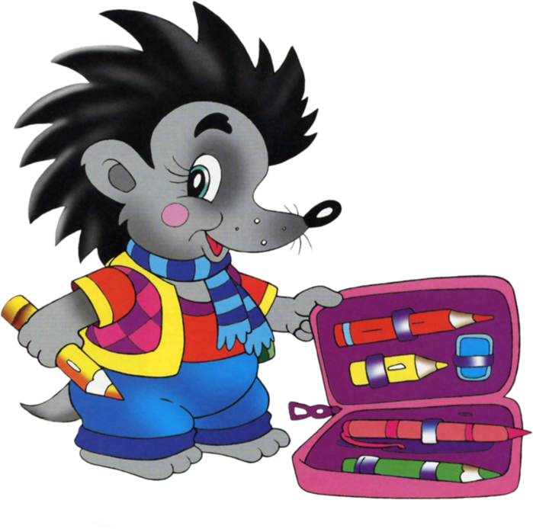
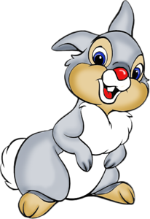
Друзі
Тато приніс Сашкові мале зайченя. Таке лякливе!
Чомусь весь час ховається у пазуху і все нюхає. Хлопчик його дуже полюбив. Годував і піклувався про нього.
Дома у Сашка були ще собака Сніжко та кіт Мурчик. Вони подружилися із зайченям.

Slide 7
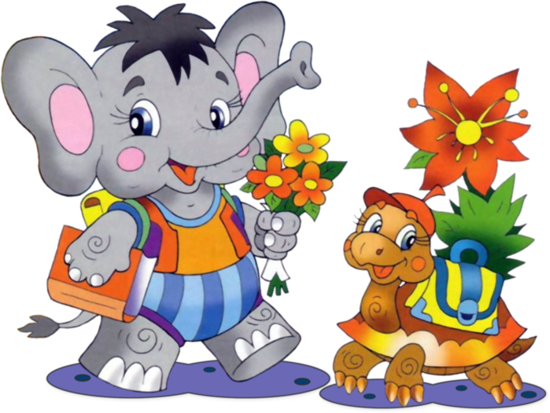

Восени
Падають із дерев листочки. Лежать у землі й тихо розмовляють. Від цього гомону в лісі буває шарудіння. А зайчик тоді боїться. Насторожився і слухає. Чи не лисичка це? Заховався під кущем і тихо сидить. Чекає зими. Вона накриє листочки сніжком. Вони і мовчатимуть.

Slide 8
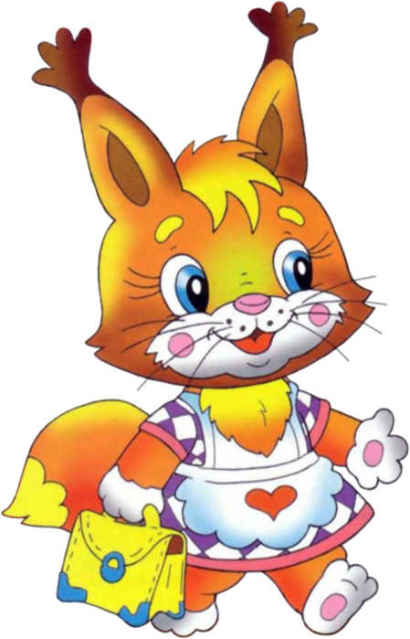
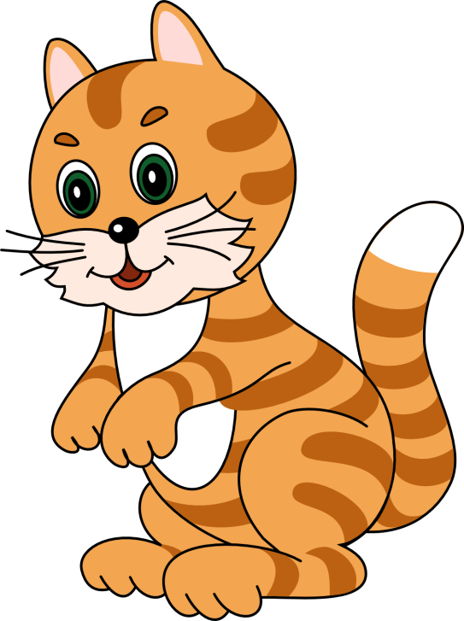
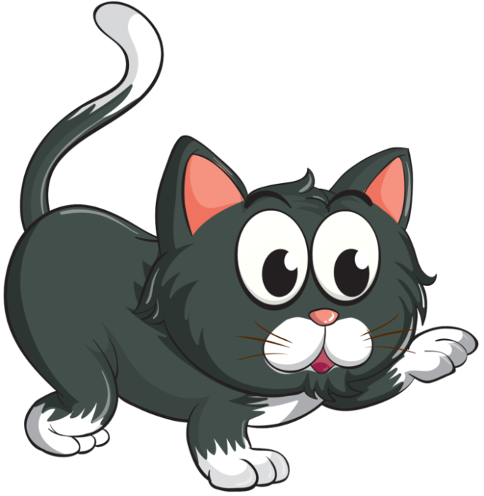
Котик
У Ліди був котик. Лапки біленькі. Зубки гостренькі. Сам увесь сірий. Сидить котик і сумує, бо зима настала. Пошила Ліда йому килимок. А котик притулився до Ліди і муркоче.

Slide 9
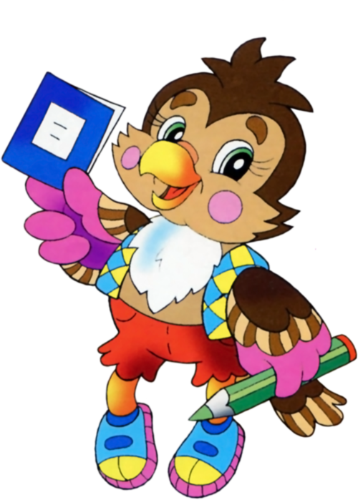
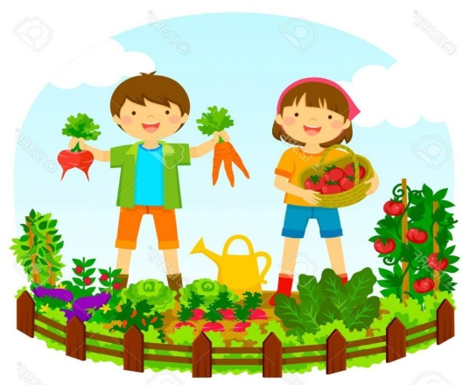
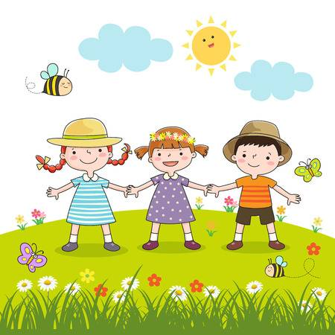
На городі
Росли на городі овочі. Це була велика і дружна сім'я. Товстий гарбуз виліз на тин. Жовта диня вигрівалась на сонечку. Огірочок дрімав під зеленими листочками. Червоний помідор пишався своєю вродою. А кріп розправив вуса і стояв на сторожі.

